Slide 1


Комплексная терапия
зависимостей

Slide 2
План по дням
Введение в проблему химической зависимости: определение, выявление симптомов, стадии, генетические и психологические аспекты. Мотивация на лечение и работа с сопротивлением лечению клиентов и их родственников (на 1-ой консультации). Клиническая диагностика и первичная консультация.
Биохимические и психологические механизмы формирования зависимости: как формируется зависимость и как она разрушает психику клиента.
Методы лечения: 12-шаговая программа (суть), трансовые методики.
Причины срывов и их профилактика (работа со срывами).
Компульсивное поведение как одна из причин срывов у выздоравливающих. Понятие, виды.
Факторы, способствующие срыву - внешние ситуации, внутренние состояния, которые самостоятельно или в сочетании друг с другом приводят человека к срыву на потребление ПАВ.
Работа с "внутренним алкоголиком" клиента (методика психосинтеза).Работа с сопротивлением лечению. Работа по 12 шагам программы для химически зависимых.

Slide 3
Определение химической зависимости
Зависимость от психоактивных веществ, которые встраиваются в биохимические и психологические процессы, вызывая патологические изменения в теле, психике и социальных процессах зависимого человека.

Slide 4
Первичная консультация и диагностика
Первичная консультация: На первом этапе важно выяснить, осознает ли клиент свою проблему. Можно задавать вопросы, которые помогают выявить признаки зависимости, такие как тяга к алкоголю, потеря контроля над количеством выпитого, выпадение из памяти, похмельный синдром и запои, социальные проблемы (в семье, работе и с обществом).
Диагностика: Для постановки диагноза важно учитывать не один, а комплекс симптомов. Можно использовать тесты, такие как MMPI, для оценки психологического состояния клиента, личностных изменений, выявления установок на трезвость.
Мотивация: На начальных стадиях зависимости у клиентов часто отсутствует мотивация к лечению. Важно дать человеку возможность "настрадаться" от своей зависимости, чтобы у него появилось желание избавиться от нее.

Slide 5
Стадии алкоголизма
На первой стадии - психологическая зависимость
- нейтрализация эмоциональных напряжений с помощью ПАВ
- отдельные выпадения из памяти моментов потребления (полимцесты)
- утрата количественного контроля над потребляемым ПАВ
На второй — физическая
- похмельный синдром,
- нейтрализация похмельного синдрома с помощью ПАВ
- систематическая алкоголизация или наркотизация (запои, системное потребление)
- повышение суточной толерантности к ПАВ
- изменения по характеру (раздражительность, конфликтность, потеря интереса к социальным процессам и т.д.)
- социальные проблемы (в отношениях в семье, на работе, с обществом)
На третьей — деградация
- снижение интеллекта
- нравственных, моральных норм
- необратимые изменения в организме (развитие слабоумия, необратимые изменения во внутренних органах, сердце, печени, мочеполовой системе)
- социальная деградация (потеря семьи, работы, нарушения закона и т.д.)

Slide 6
Первичная консультация
Еще до консультации, при первичном созвоне, важно замотивировать клиента или его родственника на системную работу по программе выздоровления.
На первой консультации важно выяснить, осознает ли клиент свою проблему. Для этого можно задать вопросы, которые помогают выявить признаки зависимости:
- Есть ли тяга к ПАВ в стрессовых или в хороших ситуациях или просто без причин?
- Есть ли потеря контроля над количеством употребляемого вещества? И какая максимальная суточная доза потребления?
- Бывают ли выпадения из памяти на период алкоголизации?
- Проявляется ли похмельный синдром? (плохое самочувствие (настроение, слабость, головные боли, рвота, диарея и т.д.) на следующий день после приема ПАВ.
- Происходит ли снятие похмельного синдрома повторным приемом ПАВ?
- Имеет ли место быть системное потребление ПАВ или запои?
- Какие изменения характера произошли за время злоупотребления ПАВ?
- Какие проблемы возникли в семье, на работе из-за злоупотребления ПАВ?
- Какие проблемы возникли со здоровьем из-за злоупотребления ПАВ?
и др.

Slide 7
Общие принципы работы с химическими зависимостями
•Созависимость:
Зависимость одного члена семьи влияет на всех остальных, вызывая созависимость.
Родственники часто испытывают стресс, тревогу и даже неврозы, что требует отдельной работы с ними.
Работа с родственниками:
Рекомендация родственникам зависимых людей посещать группы поддержки, такие как Аланон или Наранон, чтобы научиться правильно выстраивать отношения с зависимым человеком и не разрушать себя. Понятие «жесткой любви».

Slide 8
2 День

Slide 9
Биологические аспекты формирования
зависимости от ПАВ
Генетическая предрасположенность:
Не все люди, употребляющие алкоголь, становятся алкоголиками.
У людей с алкогольной зависимостью отсутствуют ферменты, участвующие в цикле переработки алкоголя в организма. Это приводит к накоплению продуктов полураспада алкоголя и последующему токсическому воздействию на органы и системы и развитию симптоматики болезни.

Slide 10
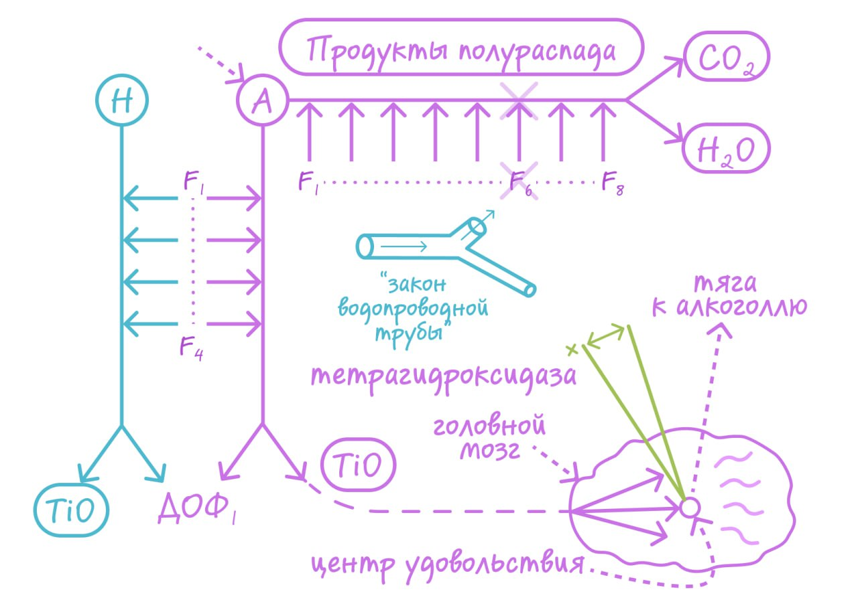

Slide 11
Биохимические и психологические аспекты зависимости
Биохимия формирования зависимости:
У людей с зависимостью формируется "резервный путь" переработки алкоголя, который приводит к выработке токсичных веществ, таких как тетрагидроизохинолин (ТИО), вызывающих разрушение мозга и формирование зависимости.
Психологическая зависимость:
Зависимый человек привыкает снимать эмоциональное напряжение с помощью алкоголя или наркотиков. Это приводит к формированию "алкогольного клапана", через который человек сбрасывает негативные эмоции.
Изменение мышления: Для успешного выздоровления необходимо изменить негативное мышление на позитивное. Просто прекратить употребление алкоголя недостаточно — нужно работать над изменением внутренних установок и поведения.

Slide 12
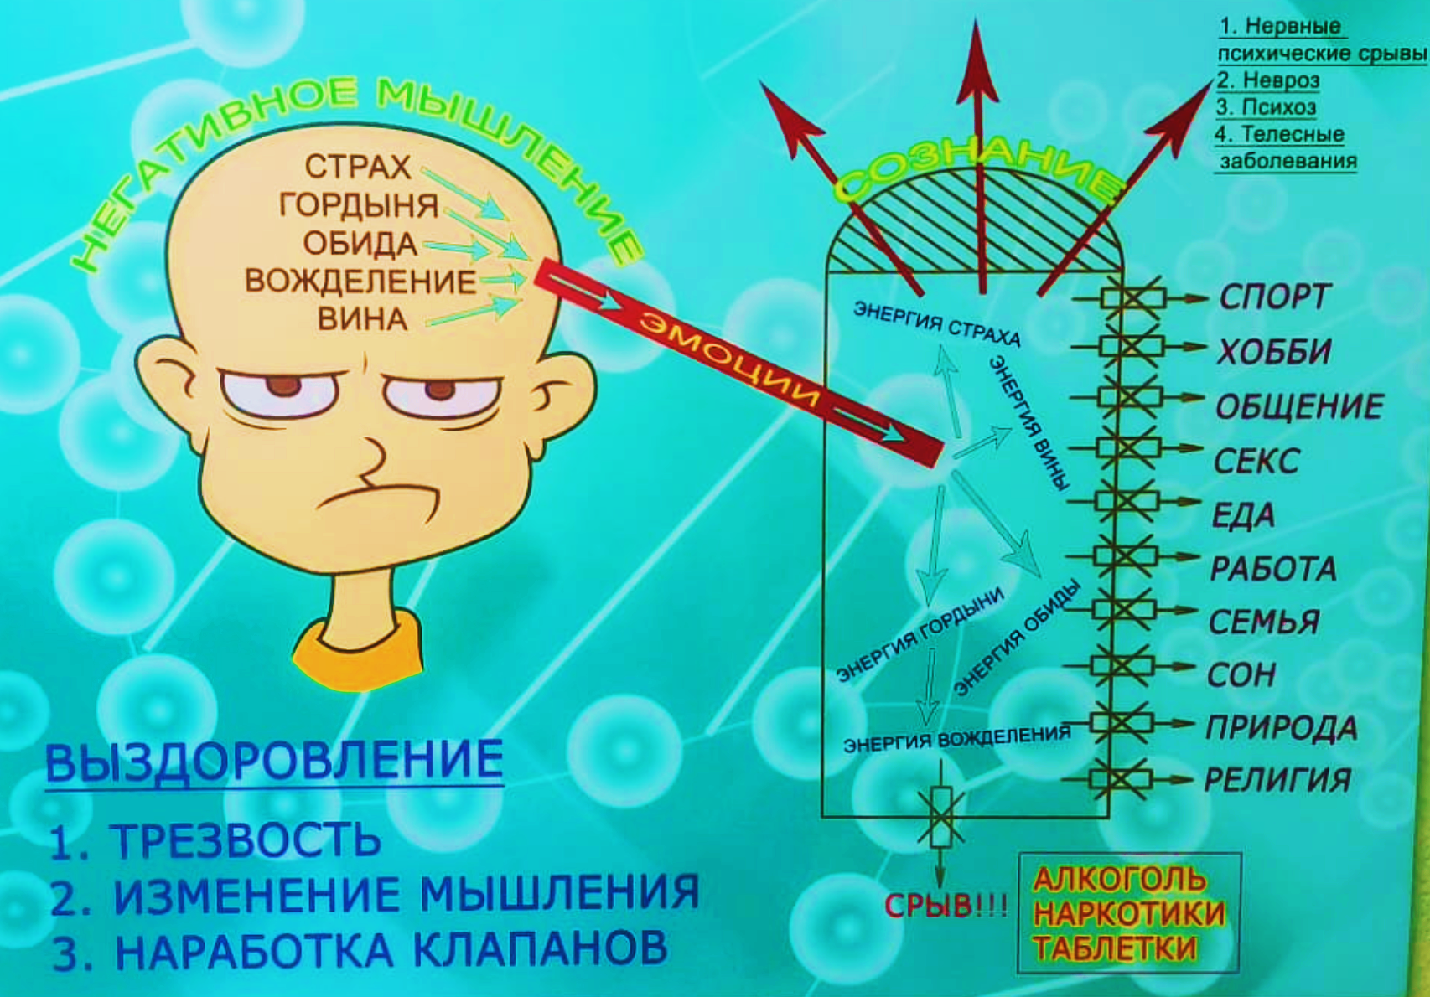
Не все люди, употребляющие алкоголь, становятся алкоголиками.

Slide 13
3 День

Slide 14
Причины срывов и их профилактика
Психологическая зависимость (способ нейтрализации эмоционального напряжения и ухода от внешних и внутренних проблем)
Контакты с потребляющими людьми (социальный фактор)
Незнание концепции болезни как хронического заболевания (ложные убеждения)
Компульсивное поведение

Slide 15
Психологическая зависимость
Основная причина срывов — это привычка снимать напряжение с помощью алкоголя или наркотиков.
Физическая и психологическая не готовность решать проблемы после предшестующего периода злоупотребления ПАВ
Негативное эмоциональное напряжение после употрбления (вина,страх, обида и тд) и стремление снять это напряжение с помощью ПАВ.
«Закон синусоиды» как одна из причин срыва на потребление.
Недостаточная адаптация после предшествующего потребления к нормальному эмоциональному состоянию (жизнь как в «серых очках»)

Slide 16
Контакты с пьющими людьми:
70% срывов происходят из-за контактов с пьющими людьми.
У химически зависимых людей в ситуации совместного потребления ПАВ всегда возникает тяга к потреблению. Сознательно или бессознательно.

Slide 17
4 День

Slide 18
Компульсивное поведение
Зависимые люди в период трезвости могут заменять алкоголь другими формами поведения, такими как чрезмерная работа, стремление к достижениям или сексуальная активность.
Это поведение может служить заменой ПАВ, но может приводить к новым проблемам и срывам, если происходит без внутренних изменений.

Slide 19
Виды компульсивного поведения
Компульсив на работу
Компульсив на достижения
Компульсив на отношения
Компульсив на секс
Компульсив на спорт
Компульсив на риски

Slide 20
Виды компульсивного поведения
Компульсив на еду
Компульсив на траты
Компульсив на компьютер
Компульсив на телевизор
Компульсив на азартные игры

Slide 21
5 День

Slide 22
Факторы срыва
- Конфликты с близкими, знакомыми и незнакомыми людьми.
- Проблемы с законом.
- Отсутствие денег.
- Получение нежданных денег или давно ожидаемой суммы.
- Сильные житейские удачи, везения.
- Физическое недомогание.
- Перемены погоды.

Slide 23
Факторы срыва
- Переутомление.
- Нарушение сна, бессонница.
- Чувство голода, потребление острой и соленой пищи.
- Потребление большого количества кофе в течение дня.
- Потребление безалкогольного пива, вина.
- Чувство обиды.
- Одиночество.
- Скука.

Slide 24
Факторы срыва
- Хранение дома и на работе алкогольных напитков.
- Посещение мест, где присутствует алкоголь.
- Сомнения в своем алкоголизме.
- Сомнения в необходимости сохранения трезвости
- Слишком большая уверенность в своей трезвости.
- Возобновление старых рюмочных знакомств.
- Проба контролируемого питья.
- Неумение планировать дела.
- Потери контактов со своим психотерапевтом, психологом или группой взаимопомощи.

Slide 25
6 День

Slide 26
Работа с субличностью
Задание 1 – воспроизвести зрительный портрет зависимой части личности человека.
На кого похож?
Выражение лица, выражение глаз, мимика, цвет лица, прическа. Физические данные. Рост, комплекция, походка, жестикуляция.
Физическая сила, энергетика.
Когда эта зависимая часть начинает лидировать в целой личности человека?

Slide 27
Работа с субличностью
Как звучит внутри человека проявляющаяся зависимая часть в виде мыслей?
Тихо, громко, приказывающе, уговаривающе, разводяще….
Как зовут внутреннего алкоголика, наркомана или токсикомана?
Надо дать имя или кличку, но которая отличается от настоящего имени человека.

Slide 28
Работа с субличностью
Задание 2 – описать психологический портрет зависимой части.
Как зависимая часть, когда она проявлена, строит отношения с близкими людьми?
Как близкие люди относятся к зависимой части, в человеке?
Как зависимая часть к противоположному полу, как противоположный пол относится к ней?
Что происходит с сексом, когда внутри человека лидирует его зависимая часть?

Slide 29
Работа с субличностью
Следующие подсказки:
– зависимая часть и быт
– зависимая часть и работа
– зависимая часть и телесное здоровье.

Slide 30
Причины сопротивления лечению
Наличие части личности человека, так называемой субличности, алкоголика или наркомана, который не хочет никаких изменений.

Slide 31
Психологические защиты
в процессе прохождения курса
1 Минимизация пьянства – это мелочи.
2 Проекция своего пьянства на пьянство других людей.
3 Рационализация - человек пытается объяснить своё потребление «рациональным».
4 Снятие с себя ответственности - происходят какие-то внешние процессы, я только их жертва.

Slide 32
Симптомы сопротивления лечению
во время курса
1 Критиканство - человек начинает критиковать специалиста программу.
2 Нежелание читать программную литературу.
3 Рассказ о своём пьянстве без приведения конкретных примеров.
4 Рассказ о своём пьянстве с юмором, смехом.
5 Отмалчивание на занятиях.
6 Предпочтение «важным делам» вместо работы по программе выздоровления.
7 Предпочтение удовольствиям, работе по программе выздоровления.

Slide 33
Причины сопротивления лечению
Страх перед изменениями - человека страшит сам процесс изменений, которые ему предстоит совершить.
Страх перед отрицательным результатом. Многие пациенты боятся, что у них не получится достичь трезвости.
Гордыня - многим химически зависимым людям сложно признать себя химически зависимым человеком.

Slide 34
Методы лечения
12-шаговая программа:
Программа помогает человеку осознать свою зависимость, принять ответственность за свою жизнь и научиться жить трезво. Первые четыре шага могут быть пройдены с помощью специалиста, остальные — в группах анонимных алкоголиков.
Трансовые методики: гипноз и кодирование, но они не всегда могут быть эффективны, особенно для людей с сильной деградацией личности. Эти методы могут быть полезны как временная мера, но не решают проблему зависимости в долгосрочной перспективе.

Slide 35
Первые 4 шага программы 12 шагов
ШАГ ПЕРВЫЙ: Мы признали свое бессилие перед наркоманией, признали, что наша жизнь стала неуправляемой.
У всего есть свое начало. Так и с шагами: Первый Шаг – это начало процесса выздоровления.
ШАГ ВТОРОЙ: Мы пришли к убеждению, что только Сила, более могущественная, чем наша собственная, может вернуть нам здравомыслие.
Первый Шаг лишает нас иллюзий о зависимости.
Шаг Второй дает нам надежду на выздоровление.

Slide 36
Первые 4 шага программы 12 шагов
ШАГ ТРЕТИЙ: Мы приняли решение препоручить нашу волю и нашу жизнь Богу, как мы Его понимаем.
Мы прошли Шаги Первый и Второй вместе с нашим спонсором – мы признали свое поражение и продемонстрировали свою готовность попытаться испробовать что-то новое.
ШАГ ЧЕТВЕРТЫЙ: Мы глубоко и бесстрашно исследовали себя с нравственной точки зрения.

Slide 37
Ошибки при психотерапии зависимых от ПАВ.
Оказывать помощь без мотивации клиента на помощь из вне (отсутствие установок на трезвость, не считает себя зависимым)
Оказание психотерапевтической помощи людям в болезненном состоянии (запой, похмельный синдром)
Попытка оказания помощи людям с психической патологией в стадии обострения (шизофрения, депрессия)
Вовлечение в программу реабилитации людей критически относящихся к ней (будут критиковать программу, проявлять сопротивление лечению).
Вовлечение в программу людей с выраженной соматической патологией (инфаркты, язвы и тд).

Slide 38
Работа с подростками и другими видами зависимостей
Подростковая зависимость:
Работа с подростками требует особого подхода. Лучший вариант — это стационарные реабилитационные центры, где подростки могут научиться жить по правилам и социализироваться.
Игровая зависимость:
Игровая зависимость имеет схожие механизмы с химической зависимостью. Для лечения также рекомендуется использовать 12-шаговую программу и работу с родственниками.
Пищевая зависимость:
Пищевая зависимость как форма компульсивного поведения. Важно работать не только с самим поведением, но и с внутренними психологическими проблемами, которые его вызывают.

Slide 39
Заключение
Комплексный подход:
Лечение химической зависимости должно быть комплексным и включать биологическую, психологическую, духовную и социальную помощь.
Важность мотивации:
Без мотивации клиента лечение будет неэффективным. Важно дать человеку возможность осознать последствия своей зависимости, чтобы у него появилось желание измениться.
Работа с родственниками:
Родственники играют ключевую роль в процессе выздоровления зависимого человека. Их необходимо обучать правильным стратегиям взаимодействия с зависимым, чтобы не усугублять проблему.

Slide 40
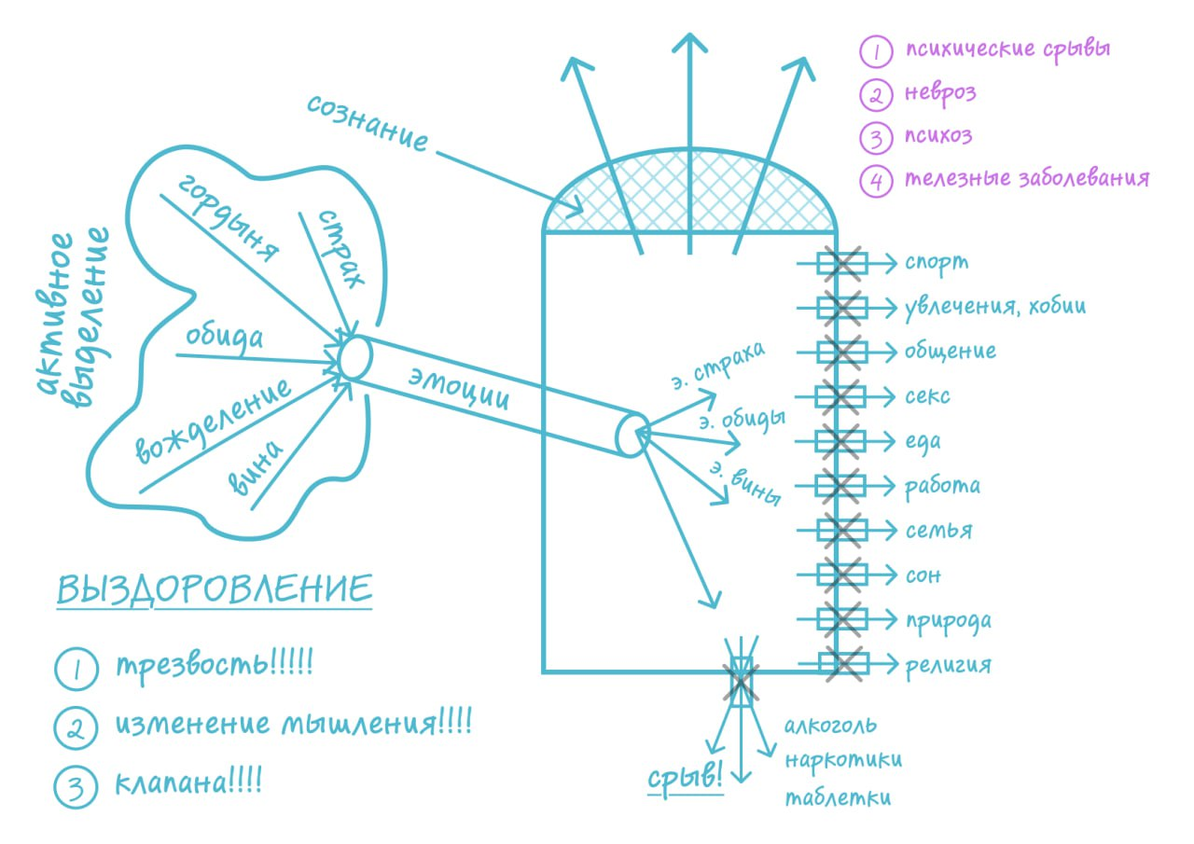
Не все люди, употребляющие алкоголь, становятся алкоголиками.

Slide 41
